Slide 1
Millî Gelir Muhasebesi

Slide 2
Gelir Akımları: Basit model
Harcama akımı
Üretim akımı
Üretim faktörleri akımı
Hanehalkları
(Tüketiciler)
Firmalar
(Üreticiler)
Gelir akımı

Slide 3
MİLLÎ GELİR TANIMLARI
Gayrı Safi Yurtiçi Hasıla (GSYİH)
Bir ülke sınırları içinde belirli bir dönemde yapılan üretimin (hasılanın) değeridir.
Gayrı Safi Millî Hasıla (GSMH)
Bir ülke vatandaşlarının belirli bir dönemde yaptığı üretimin (hasılanın) değeridir.
GSMH = GSYİH + Dış Alem Net Faktör Gelirleri
SMH = GSMH – YIPRANMALAR

Slide 4
MİLLÎ GELİRİN HESAPLANMASI
Üretim Yöntemi
Dönem içinde firmaların yaptığı üretimin piyasa fiyatlarıyla hesaplanmasıdır.
Gelir Yöntemi
Üretim sürecine katılan bütün üretim faktörlerinin elde ettiği gelirlerin toplanmasıdır.
Harcama Yöntemi
Dönem içinde yapılan tüm harcamaların (özel ve kamu) toplanmasıdır.

Slide 5
Piyasa – Faktör Fiyatları
Millî gelir, piyasa fiyatları ya da faktör fiyatlarıyla hesaplanabilir.
Sübvansiyonlar ve vergiler nedeniyle, bir malın üretim maliyeti ve piyasa fiyatı farklı olabilir.

Slide 6
MİLLÎ GELİRİN HESAPLANMASI
Üretim Yöntemi
Dönem içinde firmaların yaptığı üretimin piyasa fiyatlarıyla hesaplanmasıdır.
Gelir Yöntemi
Üretim sürecine katılan bütün üretim faktörlerinin elde ettiği gelirlerin toplanmasıdır.
Harcama Yöntemi
Dönem içinde yapılan tüm harcamaların (özel ve kamu) toplanmasıdır.

Slide 7
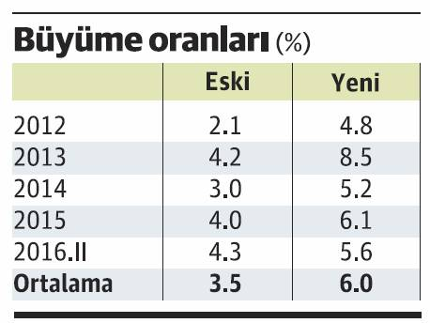
TÜİK 2016 revizyonu

Slide 8
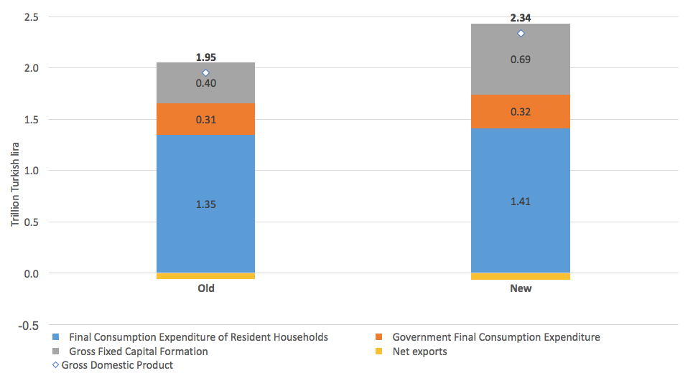
2015’te Milli Gelir (trilyon lira cinsinden)
Eski Yöntemle
Yeni Yöntemle
Kaynak: erikmeyersson.com

Slide 9
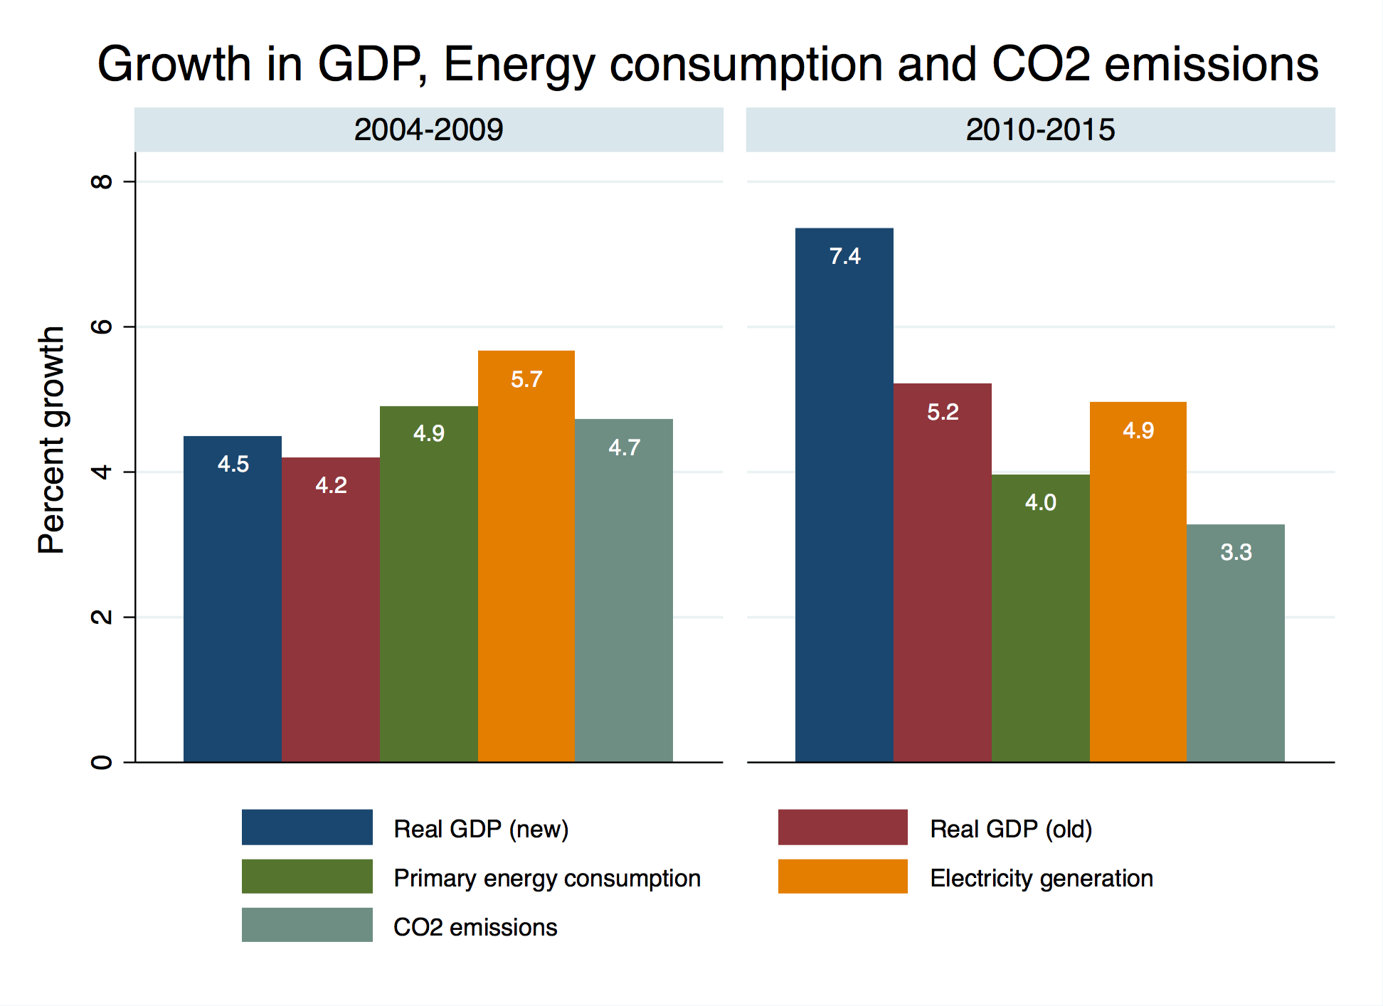
Kaynak: erikmeyersson.com

Slide 10
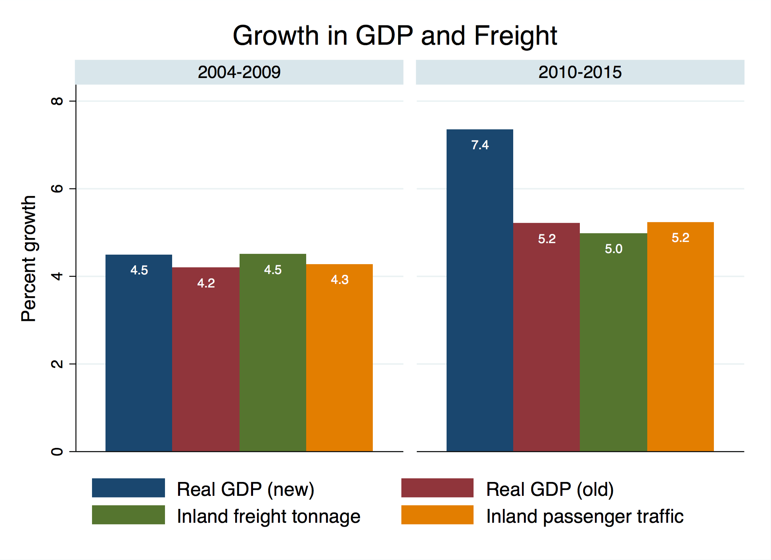
Kaynak: erikmeyersson.com

